Slide 1

Homéopathie en périnatalogie
4
L’enseignement est interactif
et suppose une pré-lecture du diaporama avant les cours

Slide 2

Vous êtes en situation de handicap ?
Parlez-en à votre professeur et/ou contactez le secrétariat : formations@ffsh.fr
Toutes nos formations qui se déroulent en présentiel sont accessibles aux PMR et sont référencées ERP.
Quel que soit votre handicap, parlons-en et trouvons ensemble la solution …

Slide 3
LE POST PARTUM

Slide 4
Rappel
Les règles générales de posologie doivent toujours être présentes à l’esprit.
Généralement on établit les dilutions en fonction du niveau que l’on souhaite atteindre→ local – régional – psychique.
Pour certains médicaments la hauteur de dilution est moins importante que l’identification du médicament.
Le stagiaire ne devra donc pas s’étonner de rencontrer des hauteurs de dilutions différentes, selon les auteurs et les enseignants.
La prescription est une acquisition évolutive.

Slide 5

TRAUMATISME PÉRINÉAL
Médicaments de 1ère intention
Episiotomie et déchirure
Tranchées
Incontinence urinaire
Insécurité anale
Reprise du transit, hémorroïdes, fissures anales
Œdèmes et hématomes
Autres traumatismes iatrogènes
Rétention urinaire post-traumatique

Slide 6

Médicaments de 1ère intention du traumatisme périnéal
Arnica montana
1 dose pour tout le monde
Choc physique et psychologique
Contusion, poussée hémorroïdaire
Bellis perennis
Trauma mammaire +++
Trauma lombo-sacro-coccygien

Slide 7

ARNICA MONTANA
Key-note : sensation que le lit est trop dur,
suite de traumatisme physique et/ou psychique, même heureux
Morphotype : pléthorique, visage rouge mais extrémités froides (nez blanc)
Comportement : craint ++ d’être touchée, veut tout faire seule, syndrome de stress post-traumatique
Diathèse : Médicament polydiathésique

Slide 8
ARNICA grossesse
Toutes pathologies avec extravasations
Mouvements fœtaux douloureux
Meurtrissures abdominales, du pelvis et des membres inférieurs
HTA avec fragilité vasculaire
Etats septiques adynamiques
Fièvre : face rouge et chaude (sauf nez), le reste du corps est froid
Hémorragies post-traumatiques ou toxi-infectieuses

Slide 9

ARNICA accouchement
Se sent mieux couchée tête basse
Inconfortable, lit trop dur
Surmenage musculaire : « les CU ne s’arrêtent pas » par courbature
Hémorragies, fièvre, sepsis : cf grossesse
Choc papa

Slide 10
ARNICA post-partum
Allaitement : mamelons sensibles, suçons
Incontinence post-traumatique
Bébé : trauma obstétrical, ecchymoses
éruptions cutanées symétriques
pleure avant de tousser
fièvre, sepsis : cf supra
Modalités
< au moindre contact, mouvement et repos !, froid humide
> allongée tête basse, applications chaudes

Slide 11
ARNICA et ses complémentaires
Aigus :
Aconit (attendre entre Aconit et Arnica), Bellis perennis,
China (attendre), Carbo vegetabilis, Pyrogenium…
Chroniques :
Natrum sulfuricum, Calcarea carbonica
Durée d’action : 1 semaine → répéter

Slide 12
La cicatrisation
Médicaments généraux
Staphysagria
Suite de coupure, chirurgie.
A 1h de délai après Arnica
Calendula
TM ou granules.
Cicatrisant et antiseptique.
La TM est bien supportée, en application locale, malgré le support alcoolique.

Slide 13
Nitricum acidum
Douleur d’écharde, piquante.
Périnée : petites éraillures non suturées
Crevasse du sein : plaies nettes en coup d’ongle
Bien complété par Causticum si muqueuses
Causticum
Complémentaire de Nitricum acidum
Suite d’accouchement difficile, ou vécu comme tel

Slide 14
 | Cicatrice | Modalités | MRC Signes concomitants
Staphysagria | Chirurgicale | > pansement chaud | Suite : 15CH
Calendula | Toutes septiques | Drainage TM à 5CH
Nitricum acidum | Crevasse Muqueuse fendue | < soir, nuit < temps chaud | Entre sycose et luèse Complémentaire de Causticum
Causticum | Névralgie Rétraction Muqueuse brûlée | < froid sec > chaleur, humidité | Sycose sèche
Graphites | Crevasse large Mielleuse | < chaleur, la nuit > emmitouflée | Psore à sycose
Fluoricum acidum | Creusante rose violacé | < chaleur, le matin > froid, en marchant | Luèse
Ratanhia | Jonction cutanéo-muqueuse | Basses dilutions | Mamelons et fissure anale

Slide 15
Cicatrisation chéloïde
Graphites
Plaies à bords irréguliers. Suintement aspect de miel (liquide ou croûtes).
Patientes plutôt lentes et hypo-endocriniennes.
Fluoricum acidum
Cicatrisations chéloïdes ou pas (imprévisible), malgré peau fine.
Terrain luétique.

Slide 16
Cicatrisation : constitution et MRC
Psore Constitution carbonique Constitution sulfurique | Prurit, chaude | Sécher à l’air
Tuberculinisme Constitution phosphorique | Brûlante, piquante | Sécher à l’air
Sycose Constitution carbonique | Chéloïde | Pansement humide
Luèse Constitution fluorique | Creusante | Massages, stimulations
Constitution et MRC siliciques | Lente et douloureuse Intolérance aux fils Risque de fistule | Asepsie ++ Ablation du matériel de suture

Slide 17
Médicaments de jonction cutanéo-muqueuse
Nitricum acidum
Ratanhia
Médicaments de Terrain :
Medorrhinum (pôle génital)
Sulfur (sein, périnée, paroi)
Calcarea fluorica (cicatrisation peau-peau, brides)

Slide 18
Cicatrisations difficiles : les drainages
Basses dilutions végétales : Calendula TM à 4CH, Hypericum perforatum 5CH
Médicaments lithiques : Chalcopyrite aurifère 8DH (Cu, S, Au)
Médicament végétaux embryonnaires : Ribes nigrum Bg1DH

Slide 19
Médicaments organiques de la cicatrisation
Peau
Tissu reticulo-endothelial (vergetures, chéloïdes)
Muqueuse vaginale

Slide 20
Cicatrisation septique
Silicea
Cicatrisation lente, douloureuse +++, risque de fistulisation. Intolérance aux fils de suture avec infection locale et désunion.
Permet souvent d’éviter l’abcès.

Slide 21
Suppuration aiguë : Hepar sulfur
4CH  augmente la suppuration,
fait mûrir en vue TTT chirurgical
5CH à 9CH  réponse variable
15CH  tarit s’il est encore temps mais peut aggraver +++
Jamais sur cavité fermée
Suivi par Silicea si chronicité (ne pas les prescrire en même temps, incompatibles)

Slide 22
Endométrite
Le traitement d’une endométrite relève d’une prescription d’antibiothérapie après prélèvements bactériologiques.
Reprise des saignements vers J8.
Lochies odorantes +/- caillots.
Utérus sensible à la palpation.
Col mou et béant.
Streptocoque B, Escherichia coli
Préventif : pour toutes patientes à risque
Pyrogenium
Secale cornutum

Slide 23
Complications urinaires et anales
Incontinence urinaire : IUE, trauma sphinctérien, suite de morphiniques
Incontinence anale : traumatisme des releveurs et du sphincter
Rétention urinaire : atonie, claquage de vessie
Reprise du transit : spontanément à partir de J3
Constipation post-partum
Fissures et hémorroïdes

Slide 24
Quiz : la constipation
Alumina
Graphites
Opium
Lycopodium
Nux vomica
Sepia
Causticum

Slide 25
Constipation : problème de contenu
Hydrastis
Bryonia
Alumina
Collinsonia
Graphites

Slide 26
Hémorroïdes et fissures anales diagnostic différentiel
Hémorroïdes
Fissures anales
Autour de l’anus
Saignent
Douleur avant et pendant
Œdème
Carrefour digestif et vasculaire
Disposition radiaire
Saignent
Douleur pendant et qui dure plusieurs heures après
Jonction cutanéo-muqueuse

Slide 27
Drainage des hémorroïdes et insuffisance veineuse
Hémorroïdes sans fissure
Aesculus hippocastanum
- soit en granules (Aesculus ou Aesculus composé)
- soit en gouttes (Aesculus)
Aesculus composé | Hamamélis composé
Aesculus hippocastanum TM : 1/3 Hamamelis virginiana TM : 1/3 Hydrastis canadensis TM : 1/6 Viburnum prunifolium TM : 1/6 | Hamamelis virginiana : 3 CH Aesculus hippocastanum : 3 DH Corylus avellana : 3 DH
Notes:
Corylus avellana =noisetier en phyto astringent et rafraîchit les plaies sèches

Slide 28
Hémorroïdes sans fissure très douloureuses/volumineuses
Quiz
Hamamelis insuff veineuse
Aloe insuff sphinctérienne associée urinaire et anale
Carduus marianus insuff hépatobiliaire, selles claires, constipation
Hémorroïdes sans fissure, insupportables avec thrombus
Muriaticum acidum >applications brûlantes (15CH)
Lachesis mutus douleur battante >dès saignement (dose 9CH en cours de grossesse)

Slide 29
Fissure anale seule
Nitricum acidum
Causticum
Ratanhia amélioré par l’eau froide ou très chaude
Hémorroïdes + fissure
Paeonia officinalis
Bouquet procident et inflammatoire, suintement, ulcération péri-anale.
Ratanhia
Inflammation de la jonction cutanéo-muqueuse.
et médicaments de Terrain
Sepia
Nux vomica
Pulsatilla
Hémorroïdes

Slide 30
Hémorroïdes : constitutions et MRC
Psore | Prurit, rougeur Diarrhée explosive | Sulfur
Tuberculinisme | Brûlantes Rythmées par le cycle | Phosphorus
Sycose | Hémorroïdes suintantes Suite de grossesse ou de pilule | Natrum sulf, Aloe Pulsatilla
Luèse Constitution fluorique | Paroi des veines dure Risque de thrombose | Fluoricum acidum Calcarea fluorica
Constitution carbonique | Selles acides | Calcarea carbonica

Slide 31
PSYCHOSOCIAL
Le baby-blues
quelques heures à 3 jours après l’accouchement :
mauvaise adaptation à la chute hormonale, fatigue d’un accouchement trop long, pertes organiques trop importantes…
s’arrange vite
la décompensation se structure : signes à partir du 15ème jour après l’accouchement
peuvent durer peu de temps
on peut craindre une évolution plus péjorative

Slide 32
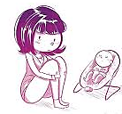
Dépression post-natale : le score EPDS
L’entretien post-natal
Ah ! Quand le bébé va bien, la maman va bien !
Notes:
Parler de l’entretien post-natal
EPDS doit se remplir SEULE en moins de 5 mn = spontanément
Et concerne les 7 derniers jours

Slide 33
J’ai pu rire et prendre les choses du bon côté | Aussi souvent que d’habitude Pas tout à fait autant Vraiment beaucoup moins souvent ces jours-ci Absolument pas | 0 1 2 3
Je me suis sentie confiante et joyeuse en pensant à l’avenir | Autant que d’habitude Plutôt moins que d’habitude Vraiment moins que d’habitude Pratiquement pas | 0 1 2 3
Je me suis pensée, sans raison, responsable quand les choses allaient mal | Oui, la plupart du temps Oui, parfois Pas souvent Pratiquement jamais | 3 2 1 0
Je me suis sentie inquiète ou soucieuse sans motif | Non, pas du tout Presque jamais Oui, parfois Oui, très souvent | 0 1 2 3
Je me suis sentie effrayée ou paniquée sans vraie raison | Oui, vraiment souvent Oui, parfois Non, pas très souvent Non, jamais | 2 2 1 0
J’ai eu tendance à me sentir dépassée par les événements | Oui, vraiment souvent Oui, parfois Non, pas très souvent Non, jamais | 3 2 1 0
Je me suis sentie si malheureuse que j’ai eu des problèmes de sommeil | Non, jamais Une ou 2 fois Souvent Tous les jours | 0 1 2 3
Je me suis sentie triste ou peu heureuse | Oui, la plupart du temps Oui, parfois Pas souvent Pratiquement jamais | 3 2 1 0
Je me suis sentie si malheureuse que j’en ai pleuré | Non, jamais Seulement de temps en temps Très souvent La plupart du temps | 0 1 2 3
Il m’est arrivé de penser à me faire du mal | Non, jamais Une ou 2 fois Souvent Très souvent | 0 1 2 3
Notes:
Parler de l’entretien post-natal
EPDS doit se remplir SEULE en moins de 5 mn = spontanément
Et concerne les 7 derniers jours

Slide 34
Décompensations dépressives
Pulsatilla
grande immaturité affective
fantasmes, peur de la grossesse et de l’accouchement, peur de faire mal
excès de passivité pendant la grossesse
être maman est d’emblée le refuge.
pleure, craint de ne pas savoir comment se débrouiller et demande de l’aide
maman ou belle-maman l’attendent à la maison
besoin de compagnie, de partage, de consolation +++
Angoissée par la responsabilité d’adulte qui se profile, craint la perte de son propre statut d’enfant.

Slide 35
Sepia
devenir mère est un devoir, le devoir du don, il faut donner un enfant à…
crainte de ne pas faire parfaitement ce qu’il faut pour s’accepter et être acceptée
garde une activité inlassable, le mouvement masquant son humeur morose et son irritabilité
a du mal à voir son corps se transformer
Fragilisée, Sepia se replie, évite les contacts, même si parler lui ferait du bien.
Elle désespère « devant un monde si laid comme preuve de l’amour maternel ».

Slide 36
Silicea
Peu confiante en elle, craint de ne pas pouvoir assumer sa tâche
« tige trop frêle pour un épi trop lourd »
Fatiguée, déminéralisée, sa santé inquiète.
Natrum muriaticum
passivité comme Pulsatilla, régression plus marquée avec troubles du caractère
refuse la grossesse
se rétracte, déprime en silence, refuse la compagnie qui l’aggrave
irritabilité et bouderies mal comprises par l’entourage

Slide 37
Ignatia
Médicament « suite de »… l’accouchement
Paradoxe, l’ambivalence et la contradiction : rien ne se fait normalement
Veut brusquement réaliser des travaux difficiles délaissés depuis longtemps
Sautes d’humeur, cherche querelle
Oppression respiratoire, sensation de boule ans la gorge, profonds soupirs
Aggravée par la consolation le plus souvent

Slide 38
Dépression post-natale
Lycopodium
Angoisse sous-tendue par la crainte de ne pas être à la hauteur
Fantasmes infantiles d’agressivité, d’abandon, d’insécurité ou de perte
En post-partum, sensation d’être enchaînée à une tâche fatigante et peu valorisante, souvenir d’un vécu humiliant, sentiment de ne pas être considérée à sa juste valeur
Aurum
Dépression grave avec méfiance
Soucieuse et inquiète, ne supporte pas la contradiction et peut sombrer dans des colères violentes
Pulsion à tuer tout le monde, y compris son bébé

Slide 39
Pour aller plus loin
Dépression : constitution et MRC
 |  | Syndrome dépressif
Constitution carbonique | Pragmatique Raisonnable | Fixation, sclérose
Constitution phosphorique | Rêveuse et sentimentale Fatigable Des hauts et des bas | Supporte mal l’isolement (même si a besoin de tranquillité et de solitude par moments) Dépressive par fatigue
Sycose | Ressasse Rancœurs, rancune | Chronicité < grossesse
Luèse Constitution fluorique | Des hauts et des bas Pb d’ego (Aurum) | Passage à l’acte suicidaire, sans signe annonciateur

Slide 40
L’angoisse est majeure, s’exprime sur des personnalités fragiles, immatures et inquiètes.
Le délire peut s’exprimer sur des thèmes variés :
La négation de la grossesse
Natrum muriaticum, Pulsatilla, Platina, Ignatia
L’accouchement peut être complètement occulté, l’enfant vécu comme un objet.
Peur « pour » ou « de » l’enfant
Actaea racemosa, Sepia, Thuya

Slide 41
Psychose puerpérale
Les patientes sont à orienter en urgence.
Pour aller plus loin vous pouvez étudier la MM de :
Natrum muriaticum
Pulsatilla
Platina
Ignatia
Actaea racemosa
Sepia
Thuya
Aurum metallicum
Lachesis
Veratrum album
Lilium tigrinum

Slide 42
Le psychisme de la femme enceinte
La grossesse refusée.
Pas toujours clairement exprimée…
La grossesse ambi-voulue
3 immatures psychologiques
Pulsatilla
Natrum muriaticum
Graphites
Pulsatilla
Sepia
2 instables spectaculaires
Moschus
Palladium
d’après homeopsy.com
Dr Geneviève Ziegel
3 non fanatiques de la grossesse,
non attirées par la grossesse
Platina
Ignatia
Lycopodium
Notes:
Graphites recherche des points de repère sécurisants.
Moschus : pseudo-joie, pseudo-désir de maternité
Palladium : désirerait attirer l’attention, mais ne récolte que déception

Slide 43

Les médicaments lithiques pour les petites
et les grosses dépressions
Glauconie 8DH ou 7CH granules
Lepidolite 8DH
Tourmaline lithique 8DH
Ampoules perlinguales, traitement sur 15 jours
Présence faible d’alcool,
à réserver à la femme non allaitante

Slide 44
ALLAITEMENT
La plénitude mammaire
Calcarea carbonica, Calcarea phosphorica et Calcarea fluorica (en basse dilution) peuvent être prescrits selon la constitution de la patiente et du bébé.
Arnica qui stimule le sein et améliore l’allaitement.
Phytolacca (grande importance de la hauteur de dilution)
- 4CH : diminution douce de la lactation
- 15CH : relance la lactation.

Slide 45
L’insuffisance de la lactation
Au début de l’allaitement ou pendant la montée de lait
Phytolacca 15CH, Mamelline 5CH
Pendant l’allaitement
Ricinus, à arrêter ou espacer rapidement pour éviter l’engorgement.
Agnus castus : si la femme est dépressive.
Natrum muriaticum : si la femme est triste ou nerveuse.
Calcarea phosphorica : si déminéralisation.
China : pour toute fatigue due à une perte de liquide organique +/- diarrhée.
Urtica urens : en cas de diminution de la sécrétion lactée.

Slide 46
Trop de lait
Belladonna, Bryonia : engorgement, mastite
Pulsatilla : a du lait pour deux
Phytolacca : 4CH pour sevrer doucement
7CH pour aider les seins à se vider
Calcarea carbonica : c’est l’image de la nourrice qui regorge de lait, avec une grosse poitrine et un lait aqueux.
Lac caninum : les seins sont gonflés et douloureux.

Slide 47
Fissure du mamelon et crevasses
Phytolacca
Avec douleur pendant la tétée avec gerçures.
Nitricum acidum
Très douloureux, saignant, avec des bords nets.
Ratanhia
Douleur et prurit
Granules, TM en application locale.
Graphites
Moins douloureux, suintant, avec des croûtes jaunâtres.
Castor equi, Calendula en granules.

Slide 48
L’engorgement – Lymphangite - Mastite
Les seins sont chauds, très sensibles au toucher, au froid et au
mouvement.
Belladonna
Douleur, chaleur, rougeur ; fièvre soudaine avec sueurs ; on a une grande sensibilité générale.
Apis
Œdème inflammatoire, moins douloureux, moins chaud, avec une sensation de brûlure ; > par le froid ; +/- fièvre ; pas de soif.
Bryonia
Les seins sont très lourds, < au moindre mouvement ; > fortement soutenus par un soutien-gorge ; fièvre avec grande soif.

Slide 49
Pulsatilla
Congestion violacée des seins avec des veines apparentes (= stase veineuse).
Lac caninum
Qui contient de la prolactine ; alternance entre le sein droit et le sein gauche ; ATCD d’un syndrome prémenstruel avec céphalées et mastopathie avant les règles.
Lachesis
Zone inflammatoire douloureuse, de couleur, pourpre, avec arrêt de l’écoulement.
Rana bufo
Lymphangite violette et indurée

Slide 50
25 juillet 2013, ANSM
Bromocriptine et inhibition de la lactation
= rapport bénéfice risque non favorable
Apis 9CH & Bryonia 9CH
    Efficaces à J4 pour la douleur et l’inflammation /placebo
    Etude disponible sur Pubmed
Berrebi A, Parant O, Ferval F
« Traitement de la douleur de la montée laiteuse non souhaitée par homéopathie dans le post-partum immédiat »
J Gynecol.Obstet. Biol. Reprod.(Paris), 2001 ;30(4):353-357

Slide 51
Mastite non infectieuse et infectieuse
Inflammatoire
Infectieuse
< 24h
S’améliore spontanément
Ne compromet pas la tétée
Belladonna 9CH
5 granules toutes les heures,
½ journée
> 24h
Fièvre, altération état général
Lésion des mamelons
Trop malade pour allaiter
Pyrogenium 9CH
5 granules, 2 fois par jour pendant 8 jours

Slide 52
Début d’abcès du sein
En cas d'abcès du sein avéré, un avis chirurgical est nécessaire
La douleur devient battante, le sein très rouge, chaud, avec de la
fièvre.
Arsenicum album > chaleur.
Belladonna < par le froid et le toucher.
Apis > applications fraîches.
Pyrogenium 9CH 1 dose/jour pendant 4 jours.
Hepar sulfur
soit en échelle : 9-12-15-30 CH,
soit en 9CH puis 5CH ou 15CH selon l’évolution
Silicea si l’abcès n’est pas développé, ATCD de suppuration chronique et grande fatigue.

Slide 53
Douleur pendant la tétée
Douleur au niveau des seins
Croton tiglium +++ : sensibilité des mamelons, douleur à chaque tétée comme si le sein était tiré dans le dos par un fil.
Chamomilla : intolérance à la douleur, agitation.
Borax : douleur irradiant dans le sein qui n’est pas tété ; femme hypersensible au bruit et dort mal.
Bryonia : seins lourds avec douleur dorsales.
Phytolacca : avec douleurs de tout le dos.
Natrum muriaticum : avec douleur entre les épaules.
Phellandrium : douleurs à chaque tétée surtout du sein droit, piquante, aiguë, irradiant dans le dos.

Slide 54
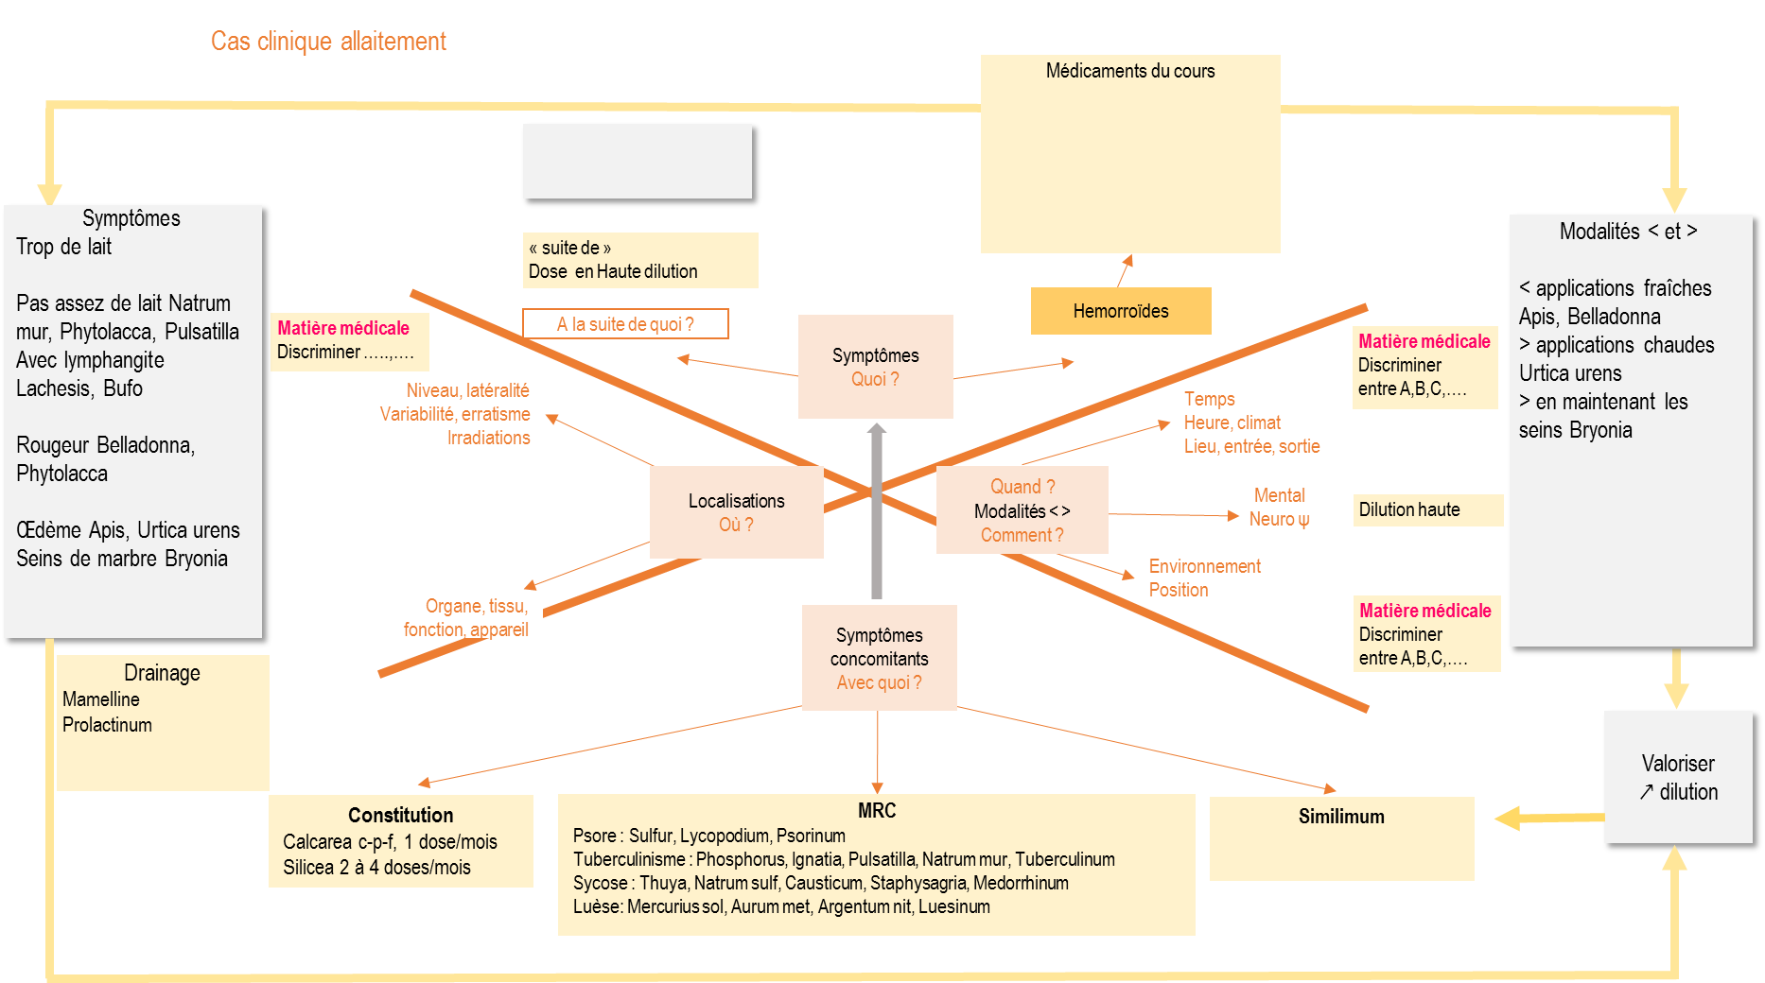

Slide 55
Douleur de l’utérus
Chamomilla
Douleur des dents
China
Si l’allaitement se prolonge
China 9-15-30 CH avec Calcarea carbonica 5CH

Slide 56
Le bébé tète mal
Arnica
Si l’accouchement a été long avec sensation de courbatures.
Opium
Si anesthésie pendant l’accouchement et le bébé semble endormi.
Natrum muriaticum
Le bébé n’aime pas le sein.
Silicea
Le bébé n’aime pas le lait maternel.
Calcarea phosphorica
Bébé faible, préfère une autre alimentation que le lait.

Slide 57
Asthénie pendant l’allaitement
Natrum muriaticum : un exemple de prescription en miroir
Perte de poids malgré un bon appétit, dépressive ; le bébé est affamé, mange, mais ne prend pas de poids.
China
< par toute perte de liquide organique, surtout si l’allaitement se prolonge, avec hypotension et épuisement.
Kalium phosphoricum
Perte de mémoire, besoin de sommeil ou sommeil insuffisant.
Médicaments de Terrain
Silicea, Calcarea phosphorica, Sepia

Slide 58

Alfalfa 5CH
Avena sativa 4CH
5 granules par jour.
Super maman

Slide 59

CAS CLINIQUE
Mme A, 27 ans, a accouché normalement ; elle a choisi d’allaiter ; elle a beaucoup hésité ; elle avait très envie d’allaiter mais avait peur de ne pas y arriver. Ce qui l’a décidée, c’est que sa maman qui habite Bordeaux a proposé de s’installer chez elle à Lyon pour l’aider pendant 15 jours.
A J3, la montée laiteuse s’installe ; la patiente sort de la maternité.
A J4, elle vous contacte car elle a des seins très douloureux ; son bébé pleure beaucoup et elle a l’impression que le lait ne sort plus.
Quelles questions lui posez-vous ?
Que regardez-vous à l’examen clinique ?

Slide 60
CAS CLINIQUE
Quelles sont les sensations (tension, douleur en écharde..) ?
Les modalités (amélioration par l’eau, le froid, l’immobilisation) ?
Les signes concomitants (fièvre, fatigue, rougeur..) ?
Comment sont les seins à l’examen clinique ?
Y a-t-il des ganglions axillaires ?

Slide 61
CAS CLINIQUE
La patiente décrit des tensions mammaires avec des seins lourds ; la douleur est très aggravée par le mouvement du sein obligeant la patiente la nuit à garder son soutien gorge.
A l’examen les seins sont durs avec des veines très apparentes sous une peau fine.
Il existe une traînée violette sur le sein droit.
Il n’y a pas de fièvre.
La patiente est fatiguée et pleure.

Slide 62
Mme Blanche GRANULE
sage-femme DE
44, Grande Route
28120 Illiers sur dose
-----
01 56 96 98 28
----
RPPS 200000078310
Illiers, le 30/08/20
i
Mme A 25/12/1993

BRYONIA 9CH
5 granules 2 fois par jour
7 jours
Espacer suivant amélioration des douleurs
LACHESIS 9CH
5 granules 2 fois par jour jusqu’à reprise de l’écoulement
PULSATILLA 15CH
5 granules le matin 7 jours puis une dose-globules par semaine pendant la durée de l’allaitement
Cette ordonnance est donnée à titre d’exemple, l’homéopathie étant une médecine individuelle.
proposition d’ordonnance
Notes:
Demander à une sage-femme de faire l’ordonnance
Choix du médicament
Choix des dilutions
Faire préciser quand prendre les médicaments dans la journée
Pas de solution unique…
Aborder le traitement de terrain
Revoir la matière médicale de Sepia vue dans J1

Slide 63
MATIÈRE MÉDICALE
focus sur….

Slide 64

APIS MELLIFICA
L’abeille
Key-note : œdème rouge-rosé, piquant et cuisant, de la peau, des muqueuses, des séreuses, de survenue brusque, et amélioré par des applications froides.
Morphotype : pâle, œdème sous-palpébral
Comportement : remuante et maladroite
Latéralité : droite ou de droite à gauche,
du haut vers le bas
Suite de : vexation, piqûre venimeuse

Slide 65
APIS MELLIFICA grossesse
Menace FCS 3ème-4ème mois
Rétention urinaire inflammatoire
Néphrite aiguë
Œdèmes gravidiques
Pré-éclampsie avec œdème cérébral 30CH
Phlébite
Pas de soif
Notes:
FCS = fausse couche spontanée

Slide 66
APIS MELLIFICA accouchement
Œdème du col
Suite d’ALR : œdème cérébral
Suite de sondage : œdème du méat
Œdème de la vulve
Hémorroïdes cuisantes
Allaitement : œdème du sein, mastite
Notes:
ALR = ANESTHESIE LOCO REGIONALE , en clair, péridurale ou rachianesthésie

Slide 67
APIS MELLIFICA bébé
Oligurie
Dilatation pyélo-calicielle d’origine inflammatoire
Toute situation où il y a de l’œdème
Fièvre d’origine inflammatoire, pas de soif
Troubles du comportement après séjour à la mer (séjour lui-même RAS)

Slide 68
APIS MELLIFICA et ses complémentaires
Aigus : Bryonia (+ lent)
Kalium carbonicum (cœur, peau)
Chroniques : Natrum muriaticum
Sulfur iodatum
Tuberculinum
Femmes enceintes : > 9CH
Répéter toutes les 10mn, espacer selon amélioration
Modalités
< chaleur, lumière, toucher léger, 16h-18h
> applications froides

Slide 69
MATIÈRE MÉDICALE
focus sur….

Slide 70
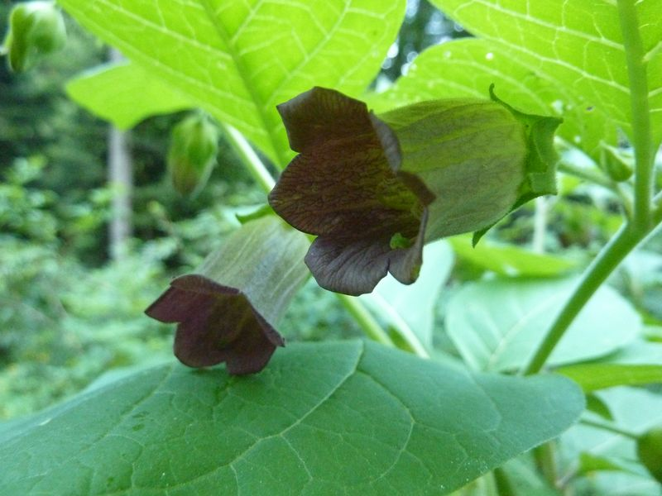
BELLADONNA
Key-note : rubor, calor, dolor,
et dans une moindre mesure tumor
Belladone
Anti-inflammatoire aigu irritatif
Morphotype : Chaud, yeux brillants, mydriase
Congestion violente, spasmes de fureur, délire
Chaleur irradiante lors de la fièvre
Comportement : Excitation sensorielle, hyperesthésie, agitation
Diathèse : Psore

Slide 71
BELLADONNA grossesse
Inflammations
Spasmes épigastriques avec nausée, vomissement et soif de grandes quantités d’eau froide
HTA congestive
Tachycardie par paralysie du vague
Suite de congestion violente, brusque et sèche
Cystite aiguë à ECBU négatif
Lumbago (hanches + cuisses)

Slide 72
BELLADONNA post-partum
Allaitement :
Douleur du sein avec irradiation au mamelon
Mastite, engorgement, fièvre de lait, début d’abcès
Nouveau-né :
Torticolis
Hurlements pendant le sommeil

Slide 73
BELLADONNA bébé
Fièvre avec transpiration, sauf la tête qui est sèche
Fièvre soudaine et élevée avec aura chaude autour de la tête (risque de convulsions)
Torticolis
Hurlements pendant le sommeil
Dort les mains sous la tête

Slide 74
BELLADONNA modalités
Aggravation : par le toucher, les secousses
le bruit, le courant d’air, le froid
l’après-midi
en position allongée
Amélioration : position demi-assise
repos en chambre chaude

Slide 75
BELLADONNA et ses complémentaires
Aigus : Aconit (attendre), Apis (inflammation)
Glonoïnum, Veratrum viride (HTA)
Pyrogenium, Hepar sulfur (infection),
Mercurius (inflammation + irritation)
Chroniques : Aurum
Calcarea carbonica

Slide 76
MATIÈRE MÉDICALE
focus sur….

Slide 77
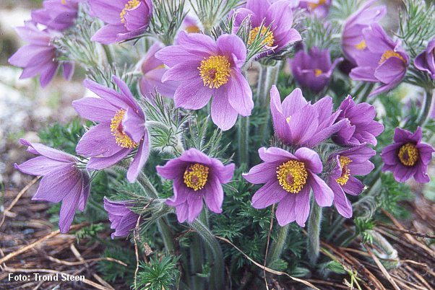
PULSATILLA
Key-note :
variabilité des symptômes,
se réfugie près de sa mère
Anémone pulsatile
Médicament de deuil, de séparation, de difficulté à grandir
Morphotype : plutôt enrobé, peau claire
Tuberculinisme
Comportement : doux, docile, dépendant, timide
Alimentation : sucreries, aliments frais, glaces

Slide 78
PULSATILLA grossesse
Troubles digestifs avec intolérance aux graisses
Variabilité ++ des symptômes : humeur, sécrétions, douleurs…
Troubles circulatoires
Hydrorrhée de la grossesse
Post-partum et bébé
Post-partum : baby-blues avec pleurs et besoin de maternage ++
Allaitement : stimulant ou freinateur
Bébé : doux et gentil, fusionnel avec sa mère

Slide 79
PULSATILLA modalités
Aggravation :
chaleur, confinement
graisses et excès de glucides
Amélioration :
frais, mouvement lent
consolation et sympathie

Slide 80
PULSATILLA et ses complémentaires
Aigus Hamamelis
Aesculus
Cyclamen
Kalium phosphoricum
Chroniques Tuberculinum
Sulfur iodatum
Silicea

Slide 81

Les incontournables du post-partum
Apis
Arnica
Belladonna
Bryonia
Bellis perennis
China
Causticum
Chamomilla
Calendula
Caulophyllum
Colocynthis
Gelsemium
Hypericum perforatum
Ignatia
Nitricum acidum
Opium
Pulsatilla
Phytolacca
Pyrogenium
Sepia
Staphysagria
Sans oublier :
- Traitement de Terrain (constitution/diathèse).
- Streptococcinum.
Ce qu’on sait de la cicatrisation.

Slide 82
A
En annexe au diaporama
à la disposition des enseignants et des stagiaires

Slide 83
Hémorroïdes externes
 | Aspect | Saignement | Douleur
Aesculus | Pourpre | Peu ou pas | Aiguille dans le rectum
Aloe | En grappe | + | ++ Brûlante, pruriante, insécurité
Arnica | Meurtri
Collinsonia |  | Selon constipation | Aiguille dans le rectum + prurit
Paeonia | Associé souvent à fissure. Ulcération | Suintement | Au toucher sensation de ptose utérine

Slide 84
Hémorroïdes bleutées
 | Saignement | Douleur
Hamamelis | Saignement + | Douleur +++ au toucher. Ténesme fréquent. Si varice vulvaire : + Pulsatilla.
Lachesis | Saignement diminue ++ la douleur | Douleur +++. Battement dans l’anus.
Muriaticum acidum |  | Le moindre contact (vêtement) est insupportable.

Slide 85
Hémorroïdes internes
 | Saignement | Douleur
Aesculus | Peu ou pas de saignement | Douleur modérée, en aiguille
Carduus marianus | Saignement parfois +++ | Brûlure, prurit Constipation connue
Hura braziliensis |  | Brûlure, ténesme Constipation connue
Nux vomica |  | Douleur piquante Le volume de l’hémorroïde est perçu (faux besoin)
Arnica montana, Bellis perennis |  | Meurtrissure

Slide 86
PATHOLOGIES DU SEIN ALLAITANT
critères de différenciation des causes d’inflammation mammaire
(d’après les dossiers de l’allaitement n°78- 1er trim 2009)
 | Signes locaux | Signes généraux | Unilatéral ou bilatéral | Autres | Homéo
Montée de lait | Sein ferme et lourd Parfois chaud Pas d’érythème Lait coule bien | 0 | Habituellt bilatéral | Habituellt J3 à J5 | APIS BRYONIA
Engorgement | Sein dur, volumineux, chaud Œdème, douleur Parfois érythème Lait coule difficilement | Eventuellt fièvre modérée | Habituellt bilatéral | Souvent confondu avec la montée de lait, ou lui faisant suite | APIS BELL PHYTOLACCA
Canal lactifère bouché | Masse palpable, localisée, sensible ou douloureuse, liée à la stase du lait Au début, pas d’œdème ni de rougeur |  | Habituellt unilatéral | On peut éventuellt voir un « bouchon » sur le mamelon ou une petite phlyctène douloureuse | CALENDULA
Mastite inflammatoire | Plaque érythémateuse, chaude et douloureuse, le plus souvent ds le QSE | Fièvre pouvant être élevée Sd grippal chez 50% des femmes | Habituellt unilatéral |  | BELL ++ PYROG GELS
Mastite infectieuse | Plaque érythémateuse, chaude et douloureuse, le plus souvent ds le QSE | Fièvre pouvant être élevée Sd grippal chez 50% des femmes Parfois aucun signe général | Habituellt unilatéral parfois bilatéral | Très souvent ne peut être distinguée de la mastite inflamm par le seul examen clinique | BELL PYROG HEPAR SULF GELS
Abcès du sein | Masse douloureuse +++ rouge violacée, chaude avec œdème Masse ferme ou fluctuante Si sein volumineux, peut être difficile à percevoir | inconstants | Habituellt unilatéral parfois bilatéral | S’il est négligé, peut induire une nécrose cutanée afin de se drainer à la peau | PHYTOLACCA PYROG HEPAR SULF APIS BRYONIA STAPHYLOCOCC ANTHRACINUM

